Slide 1
/
code
academy
Azerbaijan Technical University – AB204

Slide 2
Group 3:
Fibonacci Search
Interpolation Search
Bucket Sort
Selection Sort
Counting Sort
Cavid - Team Lead
Nazeni
Murad
Mehriban
Eli
/
code
academy

Slide 3
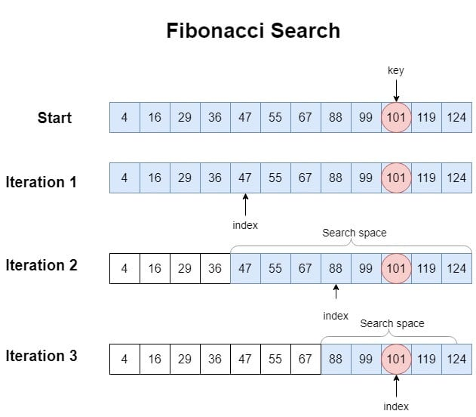
Fibonacci axtarış - bir elementin yerini axtarmaq üçün bir axtarış algoritmasıdır. Elementin indeksini tapmaq üçün əvvəlcə, dəyərin indeksi Fibonacci sayıları ilə müqayisə olunur. Ardınca, hər dövrdə axtarış sahəsi daraldırılaraq yeni Fibonacci sayıları hesablanır. Bu əməliyyat təkrarlanır və dəyər tapılana qədər davam edir.
Fibonacci axtarışı, axtarış sahəsinin effektiv şəkildə azalmasını və axtarışda performansın yüksək olmasını təmin edir.
/
code
academy

Slide 4
İnterpolation search - minimum və maksimum dəyərlərə nisbətən hədəf dəyərin mövqeyini təxmin etmək üçün istifadə olunur. Bu metod, axtarış sahəsini həmişə yarıya bölən binary search'dən daha səmərəli bir şəkildə qısaltmağa imkan verir. Bu, hədəf dəyəri ilə siyahıdakı dəyərlər arralığından istifadə edir və hesablanmış mövqe hədəf dəyərə uyğun gəlirsə, hədəf dəyərinin indeksini qaytarır.
Eğer hesablanmış mövqe hədəf dəyərindən kiçikdirsə, axtarış sağ tərəfdəki ikinci dərəcəli array - də davam edir. Hesablanmış mövqe hədəf dəyərindən böyükdürsə, axtarış sol ikinci dərəcəli array-də davam edir. Eğer hədəf dəyəri siyahıda yoxdursa, alqoritm tapılmadığını göstərən bir dəyər qaytarır.
/
code
academy

Slide 5
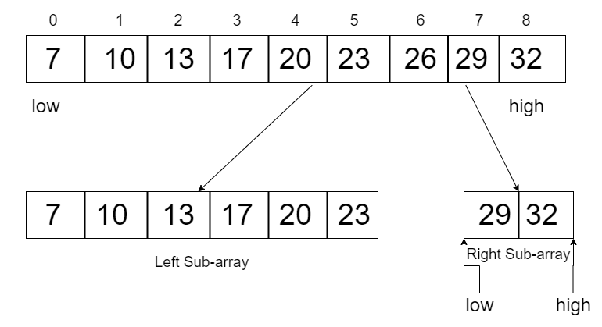
/
code
academy

Slide 6
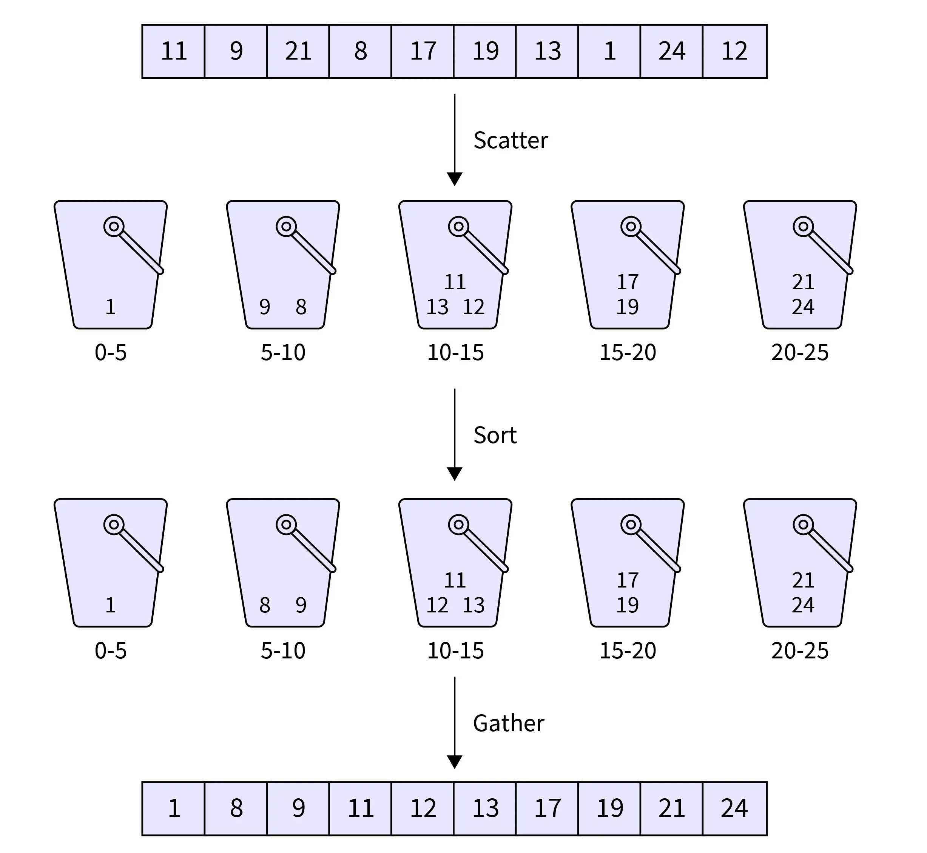
Bloklama sıralanması (Bucket Sort) - bu, məlumatların sıralanması metodudur ki, bu metod məlumatları kiçik bloklara (yaxud qruplara) böldürərək hər bir bloku ayrı-ayrı sıralayır, sonra sıralanmış blokları birləşdirərək bir sıralanmış massiv əldə edir. Bu, məlumatların tez sıralanması və birləşdirilməsi mümkün olan bloklara böldürdüyü zaman effektiv sıralanma metodudur.
/
code
academy

Slide 7
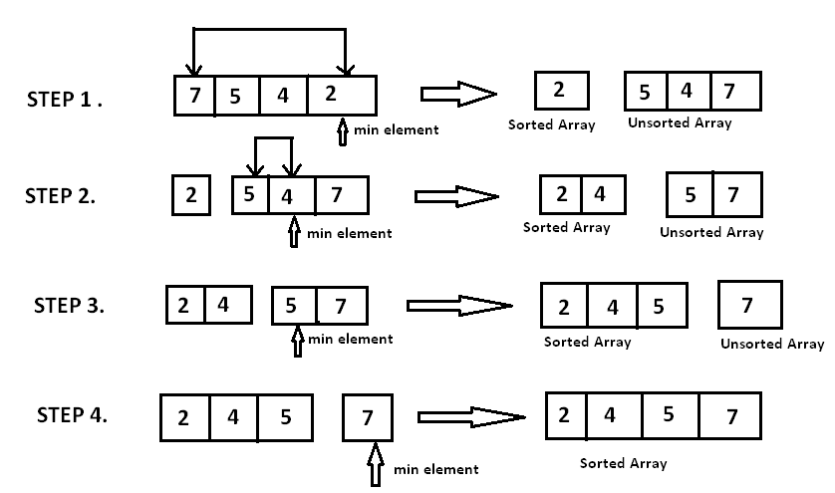
Selection Sort - Seçmə çeşidləmə, siyahının çeşidlənməmiş hissəsindən ən kiçik (və ya ən böyük) elementi dəfələrlə seçmək və onu siyahının çeşidlənmiş hissəsinə köçürməklə işləyən sadə və səmərəli çeşidləmə alqoritmidir.
Alqoritm dəfələrlə siyahının çeşidlənməmiş hissəsindən ən kiçik (və ya ən böyük) elementi seçir və onu çeşidlənməmiş hissənin birinci elementi ilə əvəz edir. Bütün siyahı çeşidlənənə qədər bu proses qalan çeşidlənməmiş hissə üçün təkrarlanır.
/
code
academy

Slide 8
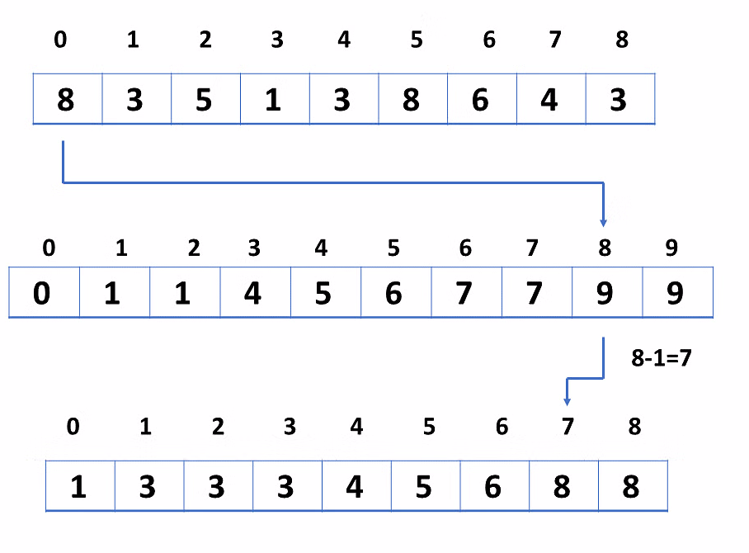
Counting sort - saymanın çeşidlənməsi, giriş dəyərlərinin məhdud diapazonu olduqda yaxşı işləyən müqayisəyə əsaslanmayan çeşidləmə alqoritmidir. Çeşidlənəcək elementlərin sayı ilə müqayisədə giriş dəyərlərinin diapazonu kiçik olduqda xüsusilə səmərəlidir. Counting Sort-un əsas ideyası giriş massivindəki hər bir fərqli elementin tezliyini hesablamaq və elementləri düzgün çeşidlənmiş mövqelərində yerləşdirmək üçün bu məlumatdan istifadə etməkdir.
/
code
academy

Slide 9
Counting sort üstünlüyü:
Daxiletmə diapazonu daxilolmaların sayı sırasına uyğun olarsa, sayma çeşidləmə ümumiyyətlə bütün müqayisəyə əsaslanan çeşidləmə alqoritmlərindən, məsələn, birləşdirici çeşidləmə və sürətli çeşidləmə alqoritmlərindən daha sürətli işləyir.
Sayma çeşidini kodlaşdırmaq asandır
Counting sort sabit alqoritmdir.
Counting sort dezavantajı:
Counting sort onluq qiymətlərdə işləmir.Çeşidlənəcək dəyərlərin diapazonu çox böyükdürsə, counting sort səmərəsizdir.counting sort Yerində çeşidləmə alqoritmi deyil, massiv elementlərinin çeşidlənməsi üçün əlavə yerdən istifadə edir.
/
code
academy

Slide 10
Diqqətinizə görə təşəkkürlər
/
code
academy

